Slide 1
Тема: Театрализованная деятельность в дошкольном образовательном учреждении.
подзаголовок

Slide 2
Театрализованная игра
Это действия в заданной художественным произведением или заранее оговоренной сюжетом реальности, т.е. она может носить репродуктивный характер. Причем роль требует большего, чем в сюжетно-ролевых, подчинения сюжету, почти правилу, отражающему фиксированную автором логику отношений и взаимодействий объектов окружающего мира, но не исключает творчества (И.Г.Вечканова).

Slide 3
Задачи:
Приобщение детей дошкольного возраста к искусству: литературному, драматическому, театральному.
Развитие: коммуникативных качеств личности (обучение вербальным и невербальным видам общения) развитие памяти, внимания, мышления, воображения, восприятия, развитие творческого воображения.
Воспитывать гуманные чувства, (формировать представления о честности, справедливости, доброте) формировать чувства сотрудничества и взаимопомощи. Воспитывать культуру речевого общения.

Slide 4
Театрализованная игра является:
Средством социализации дошкольника
Средством развития эмоциональной сферы ребенка
Средством развития речи дошкольников
Средством развития психических процессов

Slide 5
Структурные компоненты театрализованной игры:
роль (определяющий компонент),
игровые действия,
игровое употребление предметов,
реальные отношения.

Slide 6
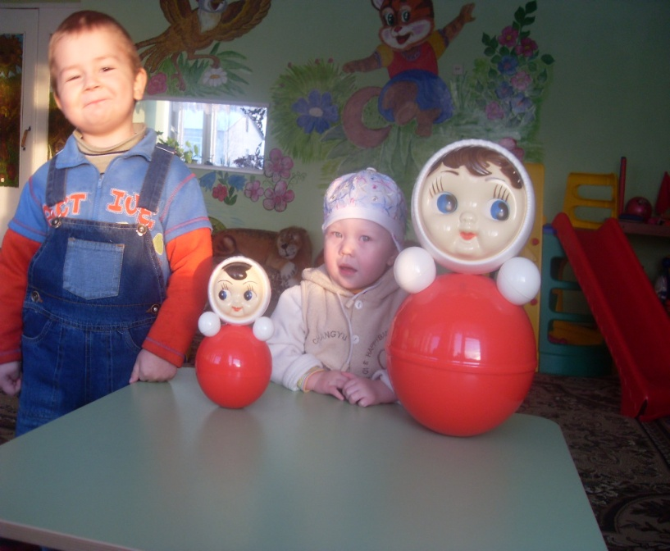
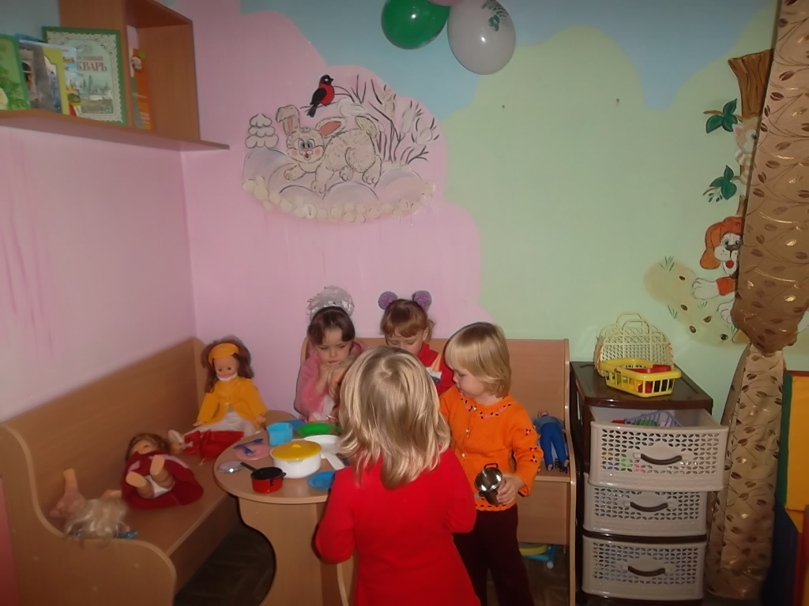
Классификация театрализованных игр: (по Л.В. Артемовой)
Игры - драматизации
Режиссерские Игры

Slide 7
Игры драматизации:
Основываются на действиях самого исполнителя, а так же на его действиях с куклами.

Slide 8
Виды драматизации: (по Артемовой Л.В.) игры-имитации образов животных, людей, литературных персонажей; ролевые диалоги на основе текста; инсценировки произведений; постановки спектаклей по одному или нескольким произведениям; игры-импровизации с разыгрыванием сюжета без предварительной подготовки

Slide 9
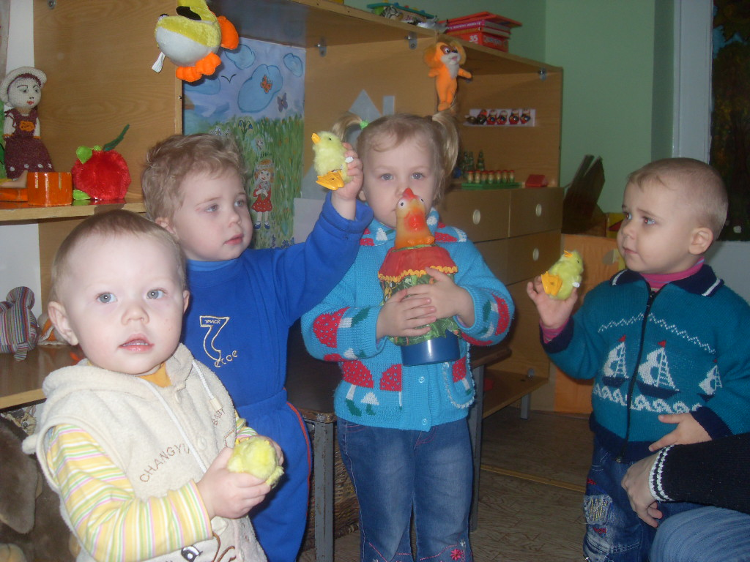
Режиссерские игры:
Ребенок не является действующим лицом, действует за игрушечный персонаж, сам выступает в роли сценариста и режиссера, управляет игрушками или их заместителями

Slide 10
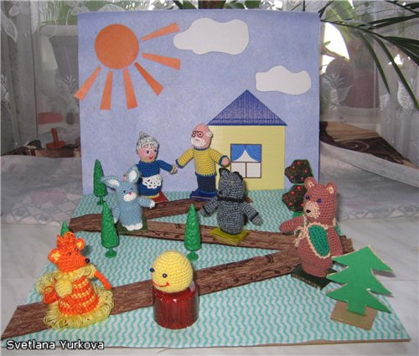
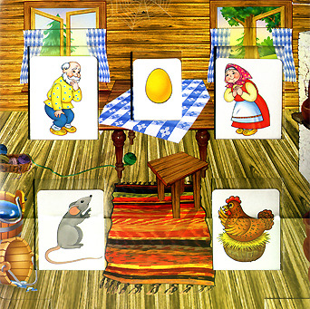
Классификация театрализованных игр по видам театра:
Настольный театр игрушек
Настольный театр
картинок
Стенд-книжка.

Slide 11
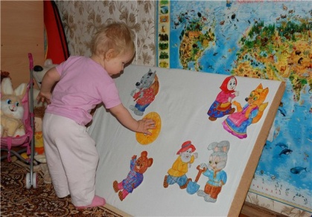
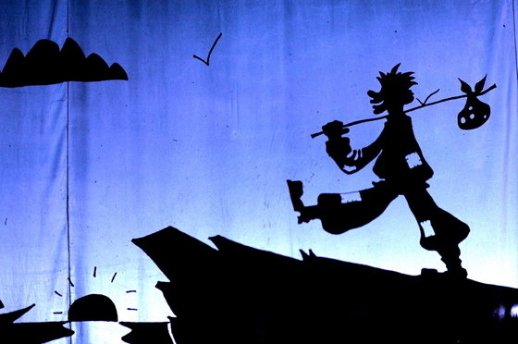
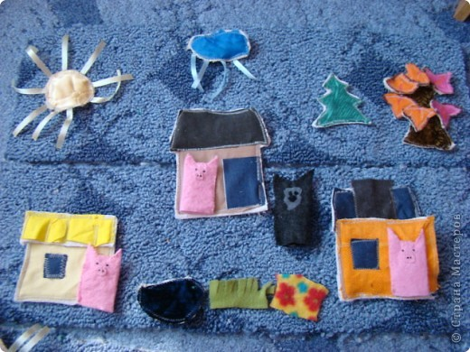
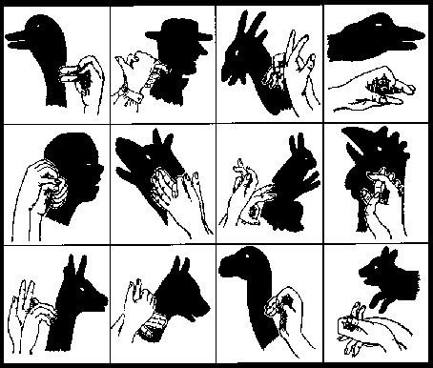
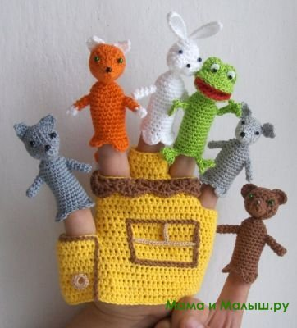
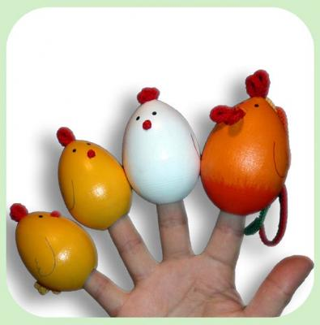
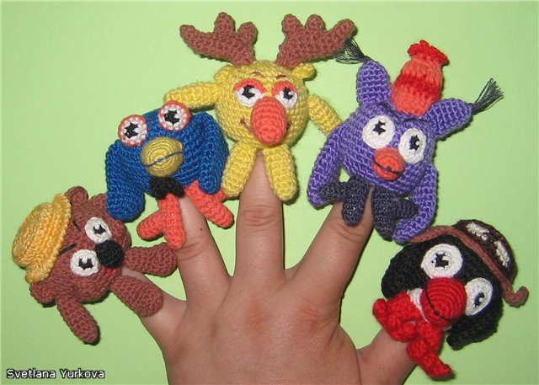
Классификация театрализованных игр по видам театра:
Фланелеграф
Теневой театр
Пальчиковый театр

Slide 12
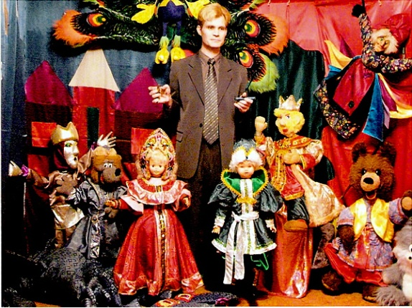
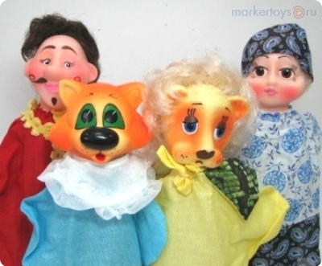
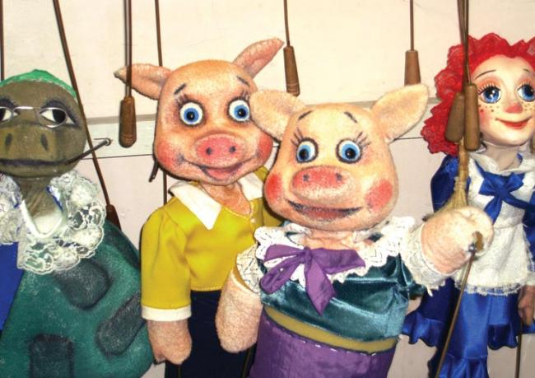
Классификация театрализованных игр по видам театра:
Театр кукол-марионеток
Театр кукол
бибабо
Театр тростевых кукол

Slide 13
Роль педагога в организации театрализованной деятельности в ДОУ:
создавать условия для развития творческой активности детей в театрализованной деятельности (свободно и раскрепощено держаться при выступлении перед взрослыми и сверстниками (в т.ч. предоставление главных ролей застенчивым детям, включение в спектакли детей с речевыми трудностями, обеспечение активного участия каждого ребенка в спектаклях);
побуждать к импровизации средствами мимики, пантомимы, выразительных движений и интонаций (при передаче характерных особенностей персонажей, своих эмоциональных состояний, переживаний;
выбор сюжетов драматизации, ролей, атрибутов, костюмов, видов театров);

Slide 14
Роль педагога в организации театрализованной деятельности в ДОУ:
приобщать детей к театральной культуре (знакомить с устройством театра, с видами кукольных театров (бибабо, настольным, теневым, пальчиковым и др.), театральными жанрами и пр.);
обеспечивать взаимосвязь театрализованной деятельности с другими видами (использование игры-драматизации на занятиях по развитию речи, музыкальных, по художественному труду, при чтении художественной литературы, организации сюжетно-ролевой игры и пр.);
создавать условия для совместной театрализованной деятельности детей и взрослых (спектакли с участием детей, родителей, сотрудников);
организация выступлений детей старших групп перед малышами и пр.).

Slide 15
Формы организации театрализованной деятельности в ДОУ:
Театрализованное
занятие
Совместная театральная деятельность
взрослых и детей
Музей кукол
Театрализованная игра на
праздниках,
развлечениях
Самостоятельная
театрально-
художественная
деятельность
Театр и театрализованная
деятельность
Театрализованные игры
в повседневной
жизни
Посещение детьми театров совместно с родителями
Мини-игры
на музыкальных занятиях
театрализованные игры-
спектакли
Мини-игры на
других занятиях

Slide 16
Типы театральных занятий: (по Куцаковой Л.В. и Мерзляковой С.И.)
Типовые
Доминантные
Тематические
Комплексные
Репетиционные
Интегрированные

Slide 17
Принципы организации театральных занятий: (по Э.Г. Чуриловой)
1. Содержательность занятий, разнообразие тематики и методов работы.
2. Ежедневное включение театрализованных игр во все формы организации педагогического процесса
3. Максимальная активность детей на всех этапах подготовки и проведения игр.
4. Сотрудничество детей друг с другом и со взрослыми.
5. Подготовленность и заинтересованность воспитателей

Slide 18
Условия для проявления самостоятельности и творчества в театрализованных играх:
содержание игр должно соответствовать интересам и возможностям детей;
педагогическое сопровождение строиться с учетом постепенного нарастания самостоятельности и творчества ребенка;
театрально-игровая среда должна быть динамично изменяющейся, а в ее создании принимают участие дети.

Slide 19
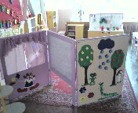
Младший дошкольный возраст:
Участие педагога в индивидуальных режиссерских играх проявляется в разыгрывании им бытовых и сказочных ситуаций (из потешек, произведений В.Берестова, Е.Благининой и др.), показе пользования ролевой речью, звукоподражанием, втягивании ребенка в игру, подсказывании реплик, объяснении действий.
Педагог создает условия для индивидуальных режиссерских игр с помощью насыщения предметно-игровой среды мелкими образными игрушками (куколки, матрешки, звери, технические игрушки, конструкторы, мебель и др.).

Slide 20
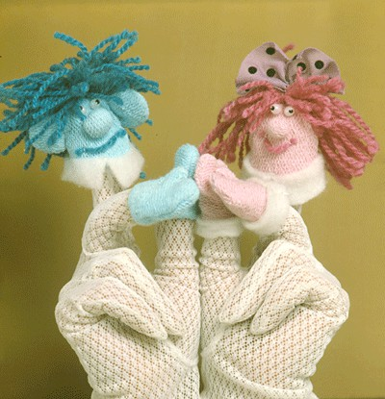
В средней группе:
Педагог создает условия для коллективных режиссерских игр. В предметно-игровой среде кроме образных игрушек должен
быть разнообразный бросовый материал (дощечки, катушки, небьющиеся пузырьки и др.), способствующий развитию воображения, способности
действовать с предметами-заместителями.
Педагог занимает позицию помощника: просит ребенка пояснить смысл
действий, побуждает к ролевой речи («Что сказал?», «Куда пошел?), иногда выступая носителем игровых умений, показывая при помощи игрушек и предметов-заместителей фантастические истории, что помогает ребенку включиться в подобную деятельность.

Slide 21
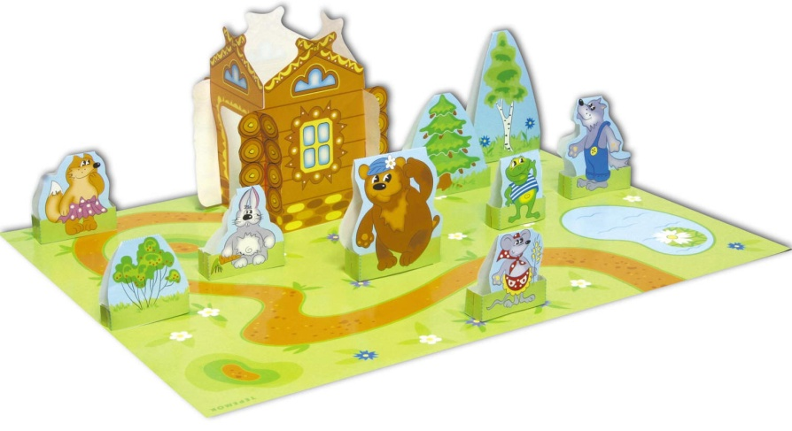
Старший дошкольный возраст:
Предметно-игровая среда для режиссерских игр конструируется на основе полифункционального игрового материала (карта-макет игрового пространства) игровой материал помогает ребенку домыслить, вообразить, опираясь на предложенную взрослым предметную ситуацию, выступает в роли «пускового механизма», способствующего разворачиванию воображения и детского творчества
Педагог выступает как создатель проблемно-игровых ситуаций, направляющих замыслы режиссерской игры.
Он лишь направляет замыслы детей вопросами: «Что было дальше? Кого они встретили? Что с ними случилось?». Его позицию можно определить как помощник в реализации детьми игровых замыслов.

